Slide 1


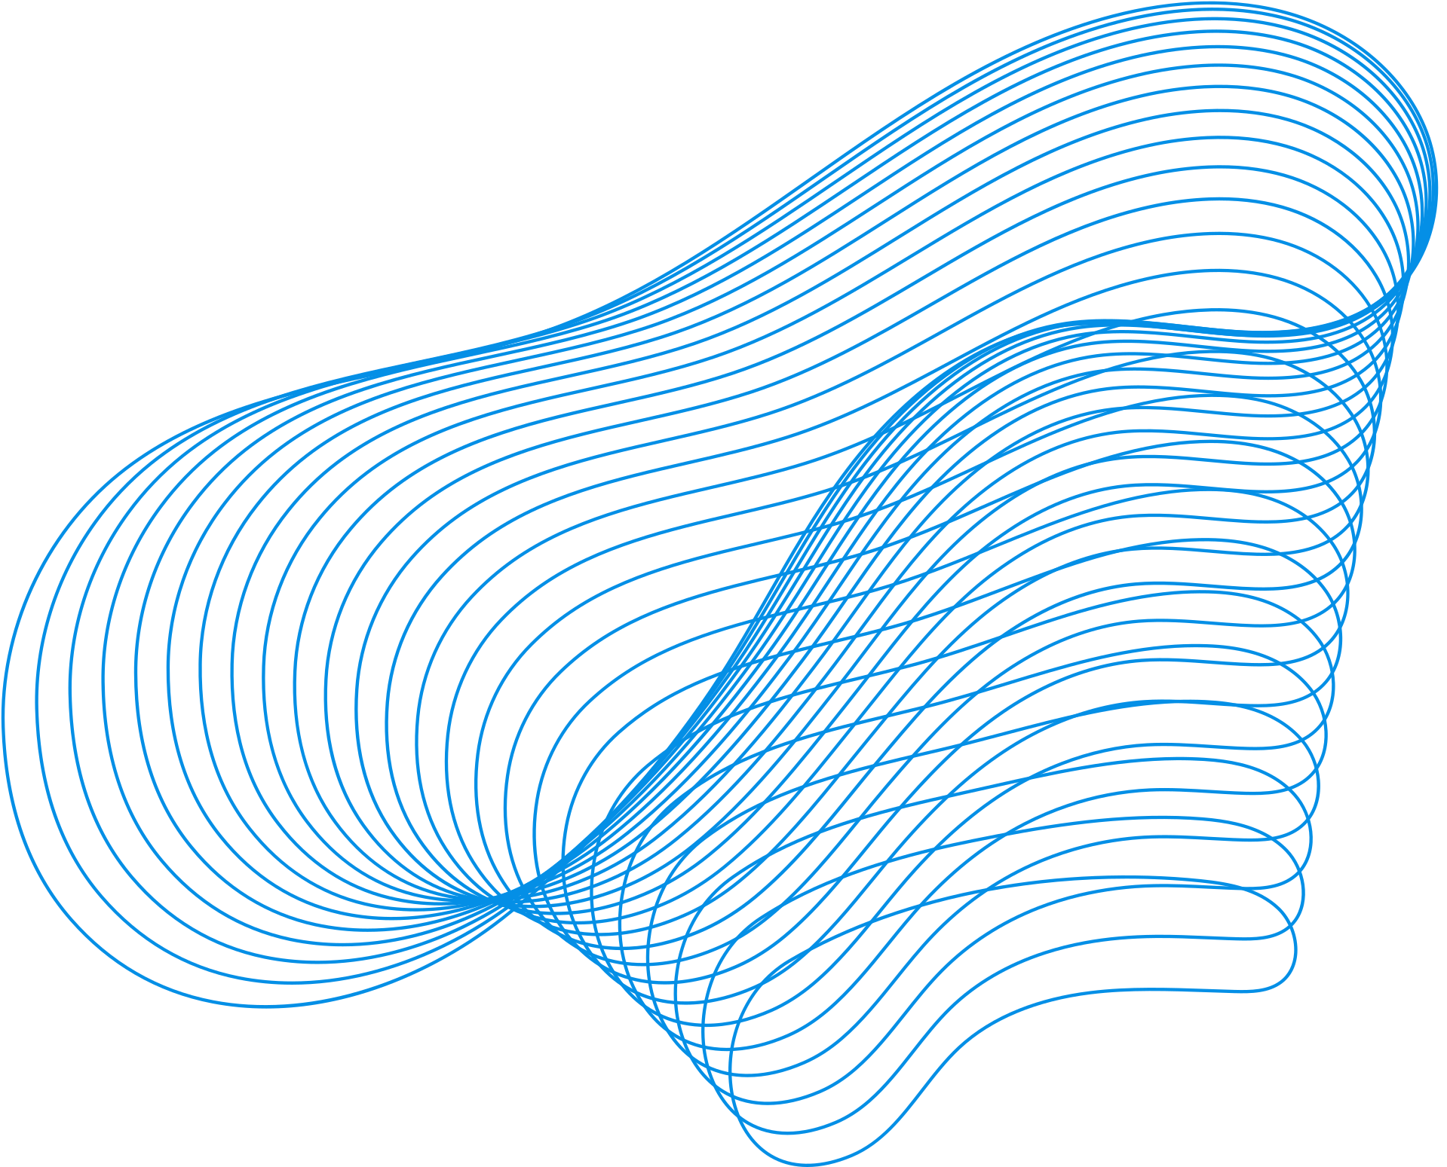
НЕТИТ
“ДЖОН АТАНАСОВ”
Nautiq
Илиян Георгиев
ПГКМКС “Акад. Благовест Сендов”

Slide 2
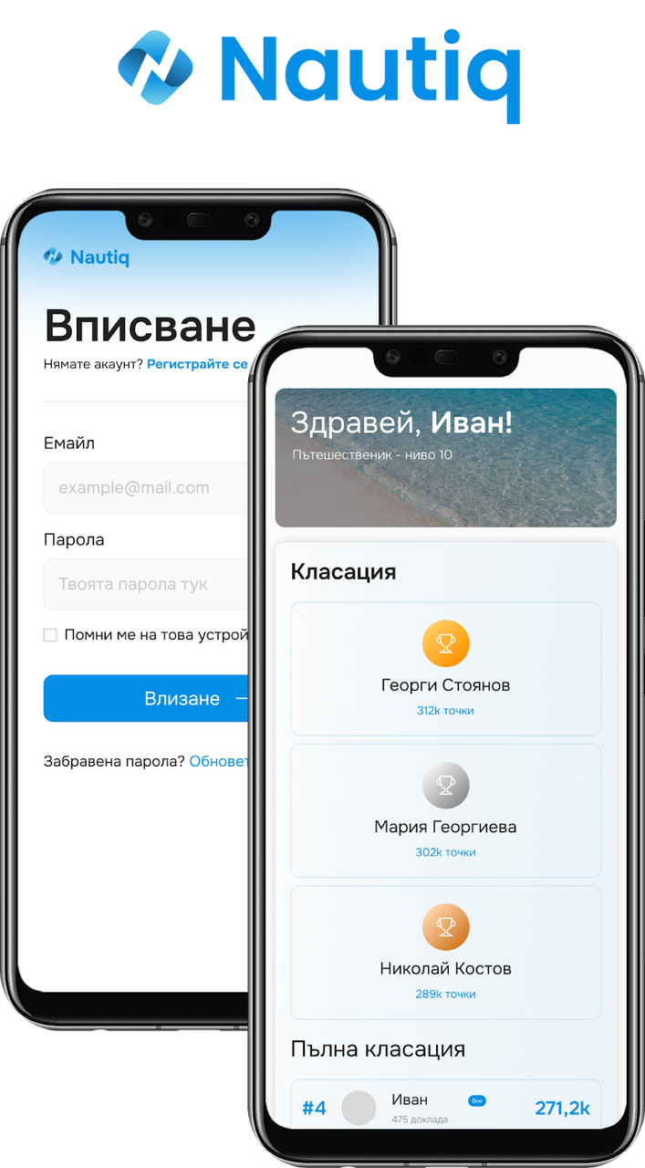
Nautiq
Приложение с интерактивна карта и геймификация, което ти позволява да следиш състоянието на плажовете в реално време

Slide 3


Nautiq
Проблемите

Slide 4
Nautiq
Проблемите
Разочарование
Често оставаме разочаровани от реалната обстановка на плажа

Slide 5
Nautiq
Проблемите

Slide 6
Nautiq
Проблемите
Малко познати локации
Хубавите места са трудно откриваеми

Slide 7
Nautiq
Проблемите

Slide 8
Nautiq
Проблемите
Липса на информация
Условията често ни
изненадват неприятно

Slide 9
Nautiq
Проблемите

Slide 10





Използвани технологии
Nautiq
Клиентска част
Сървърна част

Slide 11

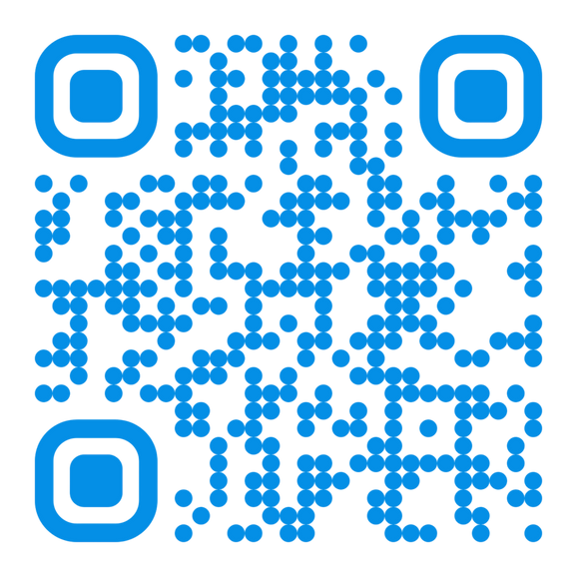
Nautiq
Демо
Чувствайте се свободни и вие сами да изпробвате приложението! Просто сканирайте QR кода!
nautiq-production.up.railway.app

Slide 12
Nautiq
Бизнес модел
Аудитория
Приходи
Популяризиране
Бъдещо развитие

Slide 13
Благодаря ви!
Nautiq

Slide 14
Въпроси?
Nautiq

